Slide 1
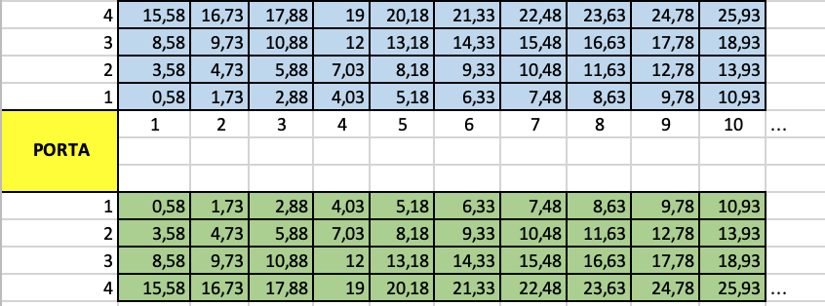
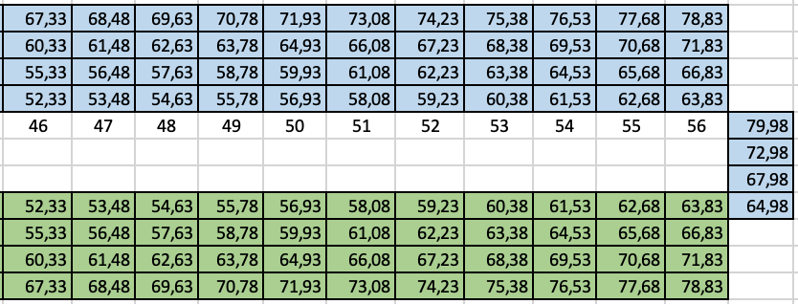
Corredor

Slide 3
Palete 2
Palete 3
Palete 1
Desperdício Largura
Desperdício Altura

Slide 4
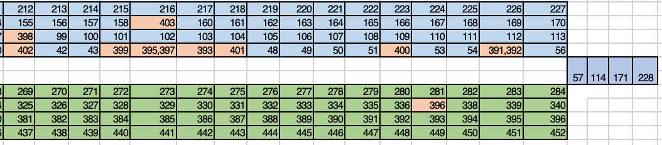

Slide 5
…

Slide 6



